Slide 1

Углублённое проектирование реляционных БД.
PHP Level 2
Урок 4

Slide 2

План урока
Нормализация
Типы связей
Резервирование и бэкапирование
Расширенный SQL

Slide 3
Реляционные БД
MySQL – это реляционная база данных.
Ключ – это отношение (relation)между таблицами.
Table_A
Table_B
key
key

Slide 4
Нормализация
Нормализация заключается в разделении данных на основе логических взаимоотношений с целью минимизировать дублирование данных.
Проблема
id_book | book_name | book_author
1 | PHP 7 | Дмитрий Котеров
1 | PHP 7 | Игорь Симдянов

Slide 5
1 нормальная форма
Ни одна таблица не должна иметь повторяющихся столбцов, содержащих одинаковые
по смыслу значения.
2. Обязательно должен быть определен первичный ключ, который уникальным
образом описывал бы каждую строку.
3. Все столбцы должны содержать единственное значение.
id_book_row | id_book | book_name | book_author
1 | 1 | PHP 7 | Дмитрий Котеров
2 | 1 | PHP 7 | Игорь Симдянов

Slide 6
2 нормальная форма
1. Вторая нормальная форма ликвидирует избыточность данных в столбцах
2. Таблицы уже соответствуют требованиям первой НФ.
3. Нужно определить, какие из ее столбцов содержат одни и те же данные для нескольких строк.
Такие столбцы нужно поместить в отдельную таблицу, связав ее с первоначальной по ключу.
id_book_row | id_book | book_name | book_author
1 | 1 | PHP 7 | Дмитрий Котеров
2 | 1 | PHP 7 | Игорь Симдянов
Id_book | book_name
1 | PHP 7
Id_book_author | id_book | author_name
1 | 1 | Дмитрий Котеров
2 | 1 | Игорь Симдянов

Slide 7
3 нормальная форма
1. Таблицы уже соответствуют требованиям первой и второй НФ.
2. нужно просмотреть таблицы и выделить данные, которые не зависят от первичного ключа,
но зависят от других значений.
id_book_author | id_book | author_name
1 | 1 | Дмитрий Котеров
2 | 1 | Игорь Симдянов
Id_book | book_name
1 | PHP 7
id_book_author | id_book | id_author
1 | 1 | 1
2 | 1 | 2
id_author | author_name
1 | Дмитрий Котеров
2 | Игорь Симдянов

Slide 8
Типы связей в БД
связи "один-к-одному";
связи "один-ко-многим";
связи "многие-ко-многим".

Slide 9
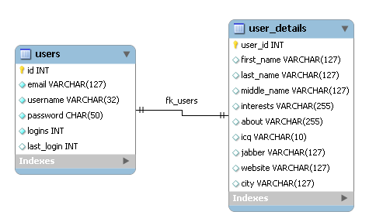
Связи "один-к-одному"

Slide 10
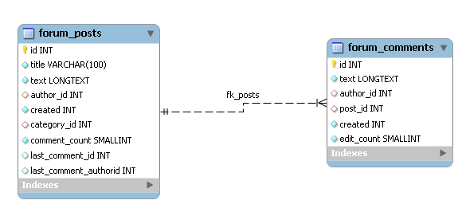
Связи «один-ко-многим"

Slide 11
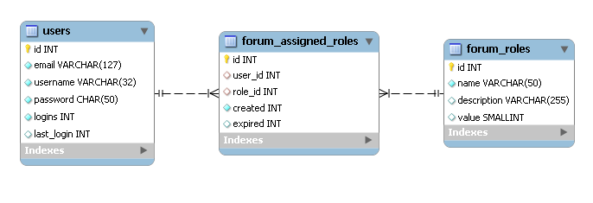
Связи «многие-ко-многим"

Slide 12
mysqldump
При наличии полной резервной копии вы сможете оценить разницу между восстановлением за час и повторным изобретением колеса.
mysqldump -u root -p users > my_backup.sql
mysqldump -u root -p users customers > my_backup_customers.sql
mysqldump -u root -p --all-databases > my_backup.sql
mysql -u root -p < my_backup.sql

Slide 13
Индексы
Индексы в базе данных играют ту же роль, что и алфавитный указатель в книге.
Данные в индексах отсортированы и организованы таким образом, что позволяют находить требуемое значение настолько быстро, насколько это возможно. Поскольку значения отсортированы, база данных может прекратить поиск, обнаружив значение, превышающее искомое.
Пространство, выделяемое под индексы, ограничено;
Даже в обычных книгах создание и обслуживание гигантских всеобъемлющих алфавитных указателей очень неэффективно;
Слишком большой объем данных в индексах приводит к увеличению времени чтения индексов при выборке данных.

Slide 14
Транзакции
Транзакция – это механизм, который позволяет интерпретировать множественные изменения в базе данных как единую операцию.
start transaction; DELETE FROM sample_innodb WHERE id = 1; DELETE FROM sample_innodb WHERE id = 2; rollback;

